Slide 1
স্বাগতম

Slide 2
বিষয় পরিচিতি
শিক্ষক পরিচিতি
তথ্য ও যোগাযোগ প্রযুক্তি
দ্বিতীয় অধ্যায়
সপ্তম শ্রেণি
উর্মি খাতুন
আলগাজ্জালী উচ্চ বিদ্যালয়
biswasurmi০৭@gmail.com
মোবাইল ০১৯৩০১৬৩৩০২

Slide 3
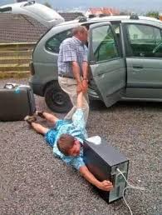
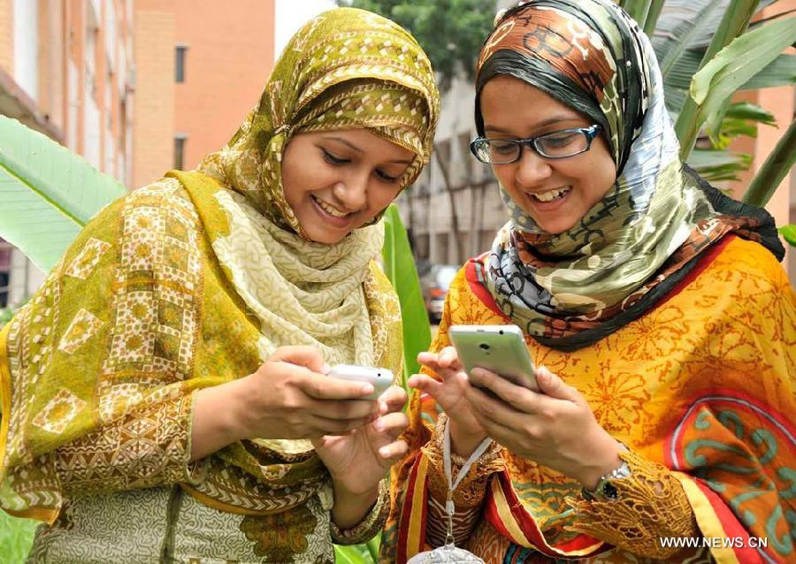
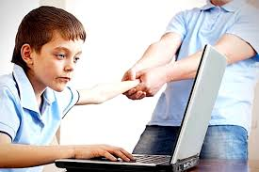
ছবি গুলো কিসের

Slide 4
আমাদের আজকের পাঠের বিষয়.........
আসক্তি

Slide 5
শিখন ফল
বিভিন্ন প্রকার আসক্তি সম্পর্কে বলতে পারবে।
আসক্তি থেকে মুক্তি পাওয়ার উপায় গুলো বলতে পারবে।

Slide 6
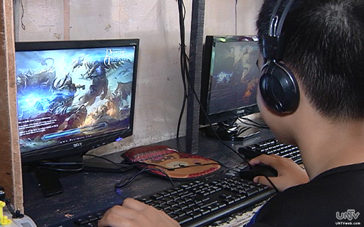
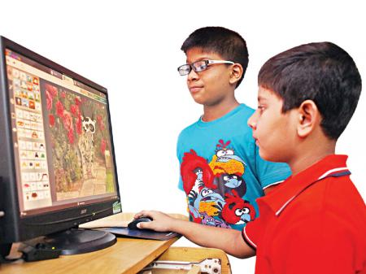
কম্পিউটার গেমে আসক্তি।

Slide 7
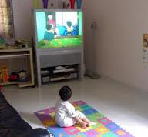
কার্টুনের প্রতি আসক্তি।

Slide 8
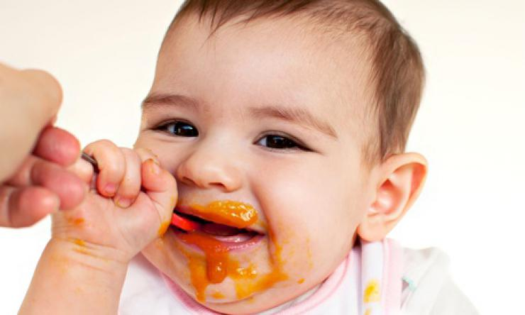
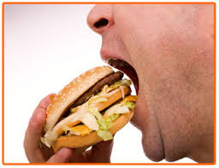
খাওয়ার প্রতি আসক্তি
Notes:
বিশেষ ধরনের খাবারে আসক্তি হতে পারে।

Slide 9
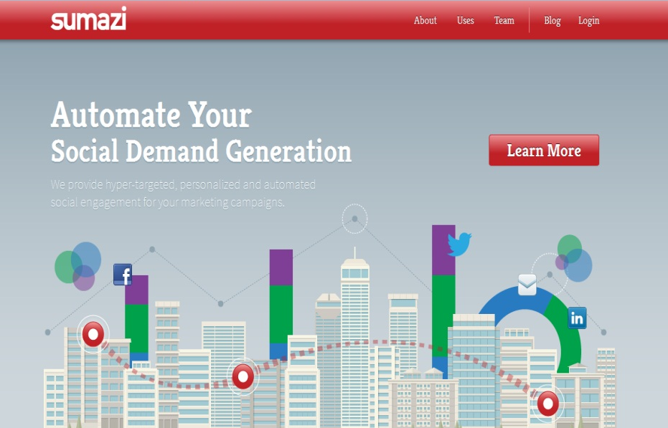
সামাজিক যোগাযোগ নেটওয়ার্ক
ফেসবুক
সুমাজি
টুইটার
লিংকড্-ইন
Notes:
সামাজিক যোগাযোগ নেটোয়ার্কে আসক্তির পরিমান বৃদ্ধি পাচ্ছে।

Slide 10
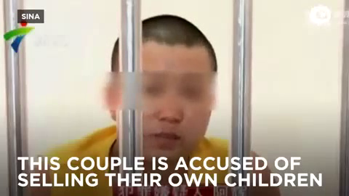
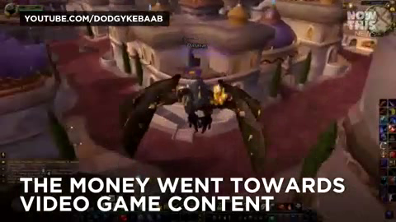
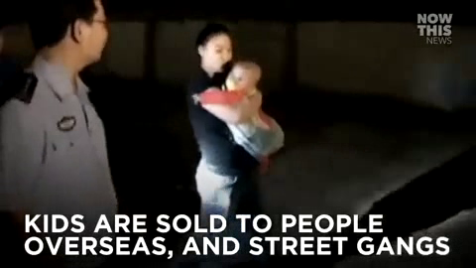
চীনে 2009 সালে স্বামী-স্ত্রী এমএমও (Massively multiplayer online game) গেম খেলার জন্য বিভিন্ন সময়ে নিজের তিন সন্তানকে তারা 9000 ডলারে বিক্রি করে।
এমএমও গেম
তাদের সন্তান

Slide 11
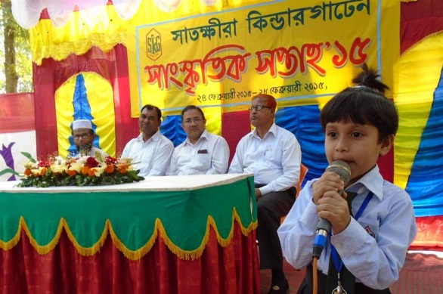
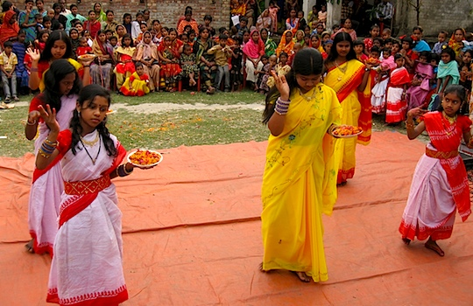
আসক্তি থেকে বের হয়ে আসার উপায়
কম্পিউটারের বাইরের জগৎ থেকে আনন্দ পাওয়ার চেষ্টা করা।

Slide 12
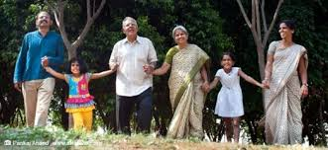
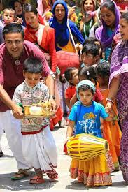
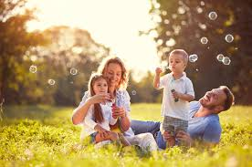
আসক্তি থেকে বের হয়ে আসার উপায়
পরিবার পরিজনের সাথে সময় কাটালে সহজে আসক্তি থেকে বের হয়ে আসা যায়।

Slide 13
আসক্তি থেকে বের হয়ে আসার উপায়
আমরা কম্পিউটার ব্যবহার করব। কম্পিউটার যেন আমাদের ব্যবহার করতে না পারে।
Notes:
কম্পিউটার ব্যাবহার করার সময় খেয়াল রাখতে হবে এক ঘন্টার বেশি যেন না হয়।

Slide 14
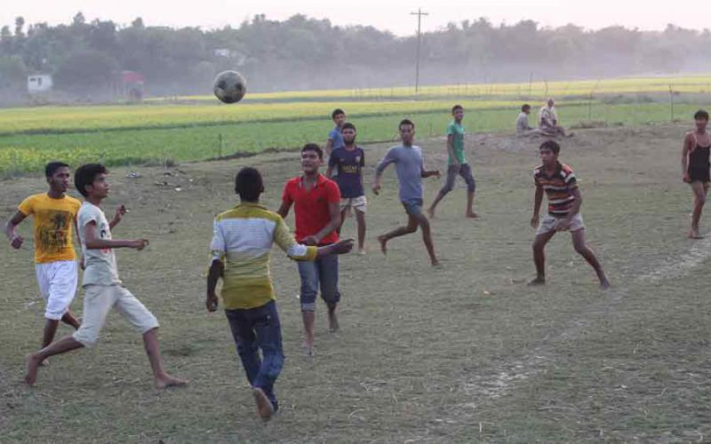
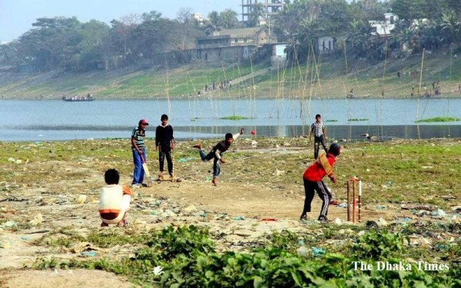
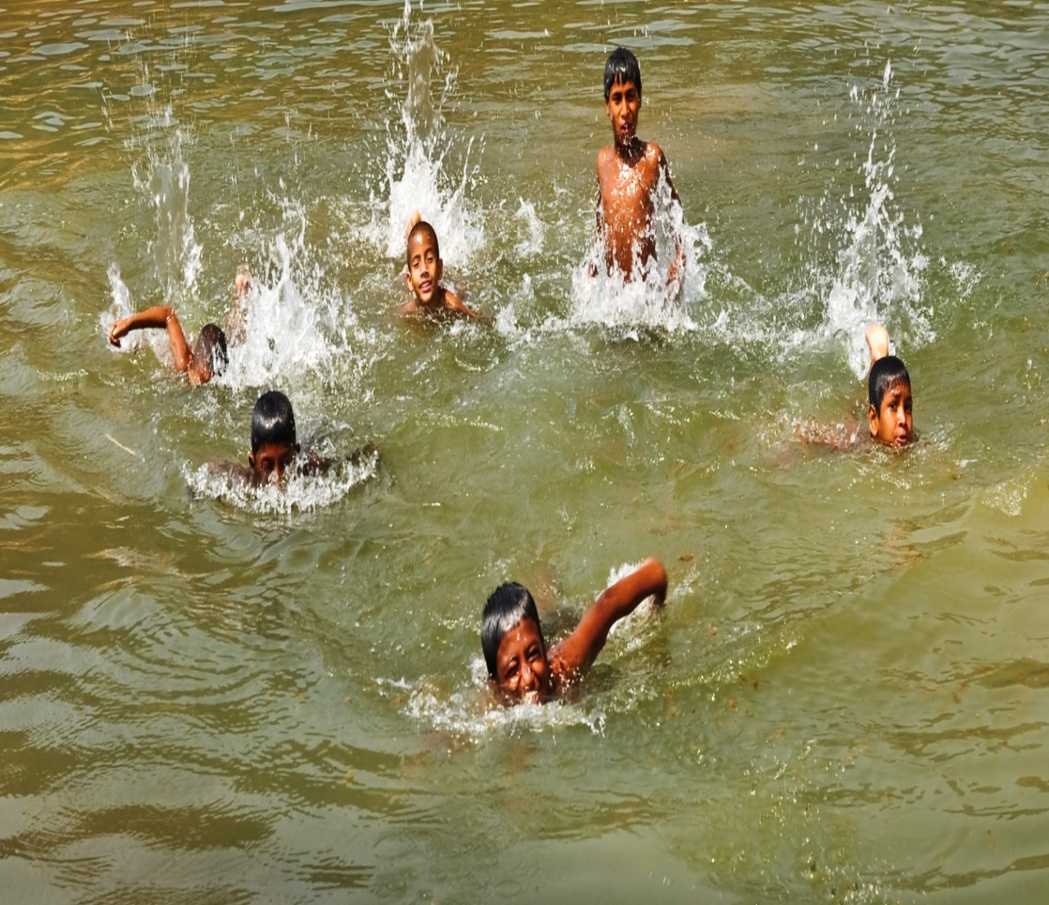
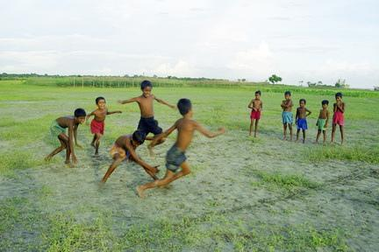
আসক্তি থেকে বের হয়ে আসার উপায়
সবচেয়ে সুন্দর বিষয় খেলাধুলা করা।
Notes:
বাইরের পরিবেশে খেলাধুলা করলে সহজে আসক্তি থেকে বের হয়ে আসা যায়।

Slide 15
দলগত কাজ
ক্লাশের দুটি দলে ভাগ হয়ে তোমাদের ক্লাশের ছেলেমেয়েদের সামাজিক নেটওয়ার্কে যোগ দেয়ার পক্ষে এবং বিপক্ষে একটি বিতর্কের আয়োজন কর।

Slide 16
মূল্যায়ন
1। সামাজিক নেটওয়ার্কের বন্ধুর চেয়ে সত্যিকারের বন্ধু কেমন?
(ক) ভাল নয়
(খ) আন্তরিক
(গ) খারাপ
(ঘ) কাল্পনিক
2। একজন মানুষের আসক্তি জন্মাতে পারে…
i. খাবারে
ii. কম্পিউটার গেমে
iii. কার্টুনে
নিচের কোনটি সঠিক?
(ক) i ও ii
(খ) i ও iii
(গ) ii ও iii
(ঘ) i, ii ও iii

Slide 17
বাড়ির কাজ
তোমার মতে কোন ধরনের ভূমিকা রাখলে বিভিন্ন ধরনের আসক্তি থেকে মুক্তি পাওয়া যায় তা আলোচনা কর।

Slide 18
ধন্যবাদ

